Slide 1
利用 OverlayFS 实现多版本
离线安装盘
将塞爆进行到底
杨欣辉 （老嘟嘟）
cyan@cyano.uk
Notes:
欢迎来到 AOSCC 2025！

Slide 2
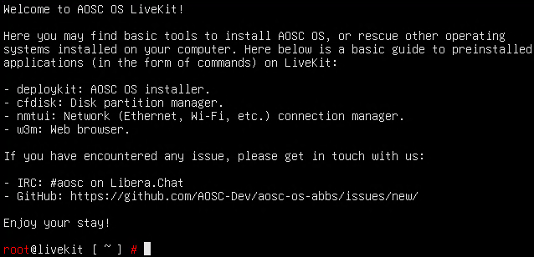
《塞爆：2022》
2022 年，安同 OS 开始拥有基于 TUI 的安装程序，LiveKit 因此终于进入可用阶段
在那期间的 LiveKit 并没有图形环境，但体积不小，约 1.8GB 左右

Slide 3
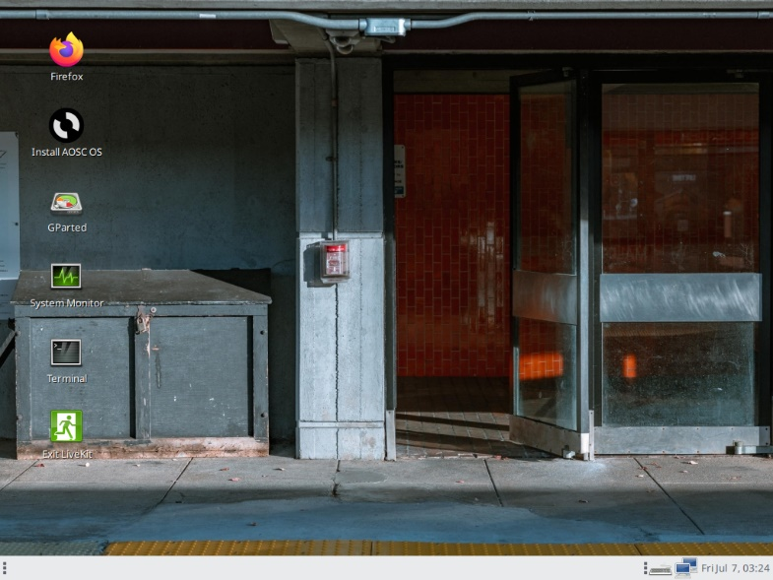
《塞爆：2023》
2023 年，白铭骢等人为 LiveKit 添加了基于 MATE 桌面的简易维护环境，LiveKit 从此
“进入 GUI 时代”
由于引入了桌面环境，LiveKit 体积翻倍，达到了 3GB

Slide 4
《塞爆：2024》之前
LiveKit 的文件系统是一个 ext4 镜像
存储在 squashfs 中的 /LiveOS/rootfs.img
由 dracut(8) 负责加载
  dmsquashfs-live 模块挂载 squashfs
  之后挂载 /LiveOS/rootfs.img
  使用 Device Mapper 扩展成一个可读写层
  最终的可读写层是经过扩展的 ext4 文件系统
Notes:
这是 Fedora 采用的方案？

Slide 5
将塞爆进行到底！
自推出龙架构移植以来，安同 OS 的用户数量直线上升
LiveKit 只是一个维护环境，并不自带系统发行
用户开始就 LiveKit 的体积问题灵魂拷问

Slide 6
用户的灵魂拷问
为撒 3.5GB 的安装器还得下载 8GB 的系统？

Slide 7
塞爆，也要合理
因此需要一个终极解决方案，同时提供系统和安装环境，但也要讲究一定空间利用率
但基础版、桌面版、服务器版和 LiveKit 环境总共占用约 15GB，显然不合理
其中有大量重复组件，可以抽出来复用

Slide 8
塞爆进行时：系统设计
白铭骢提出了分层镜像的想法，尽可能复用系统组件，提升空间利用率
安同 OS 不同版本均为对基础版的增量
分离基础版，然后使用 OverlayFS 做不同版本的叠加层
白实现了最初的镜像生成步骤

Slide 9
塞爆进行时：系统设计
LiveKit 本质是 MATE 桌面
安装盘肯定包含桌面版
可以挑出和桌面版共同使用的软件包
这些软件包单独抽一层，进一步节省空间

Slide 10
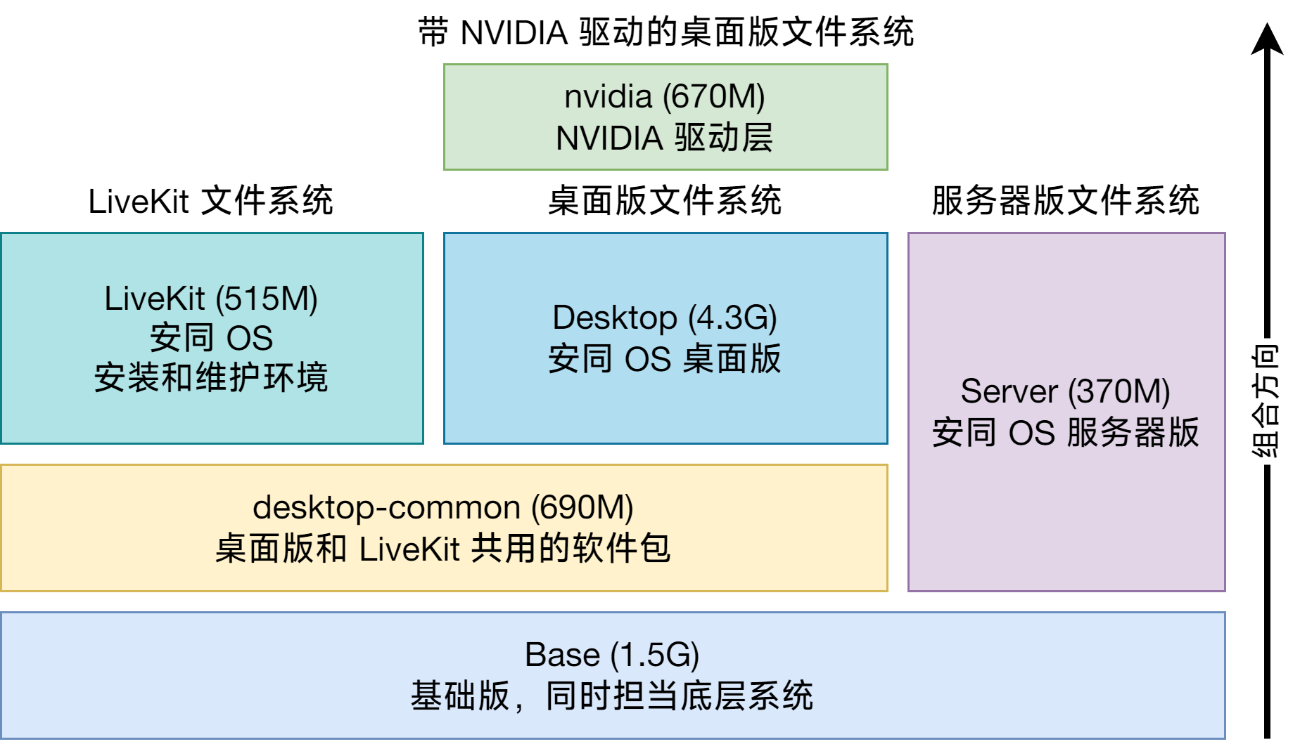
塞爆进行时：系统设计
Notes:
对于龙架构，还可以衍生出 desktop+latx

Slide 11
塞爆进行时：系统设计
生成基础发行，打包
叠加一层 desktop-common，装包
清理，打包 desktop-common 层的 upper 目录
再叠加一层 desktop，装包
清理，打包 desktop 层的 upper 目录
完成！

Slide 12
塞爆进行时：模块设计
dracut 没有模块能挂载 LiveKit 的分层镜像，因此还需解决谁来加载的问题
需要编写一个 dracut 模块来挂载这些镜像
同时提供一个可读写的临时 Live 环境
因此用户得以体验安同 OS 的桌面版
当然，用 Bash 编写
  initrd 而已，不至于上其他编程语言

Slide 13
塞爆进行时：实现
老嘟嘟随后编写了 dracut 模块，并成功根据白铭骢提供的初版镜像启动 Live 环境
模块挂载所有的分层
根据配置将分层组合成完整的系统环境 (sysroot)
最后根据启动参数挂载一个可读写的 Live 环境

Slide 14
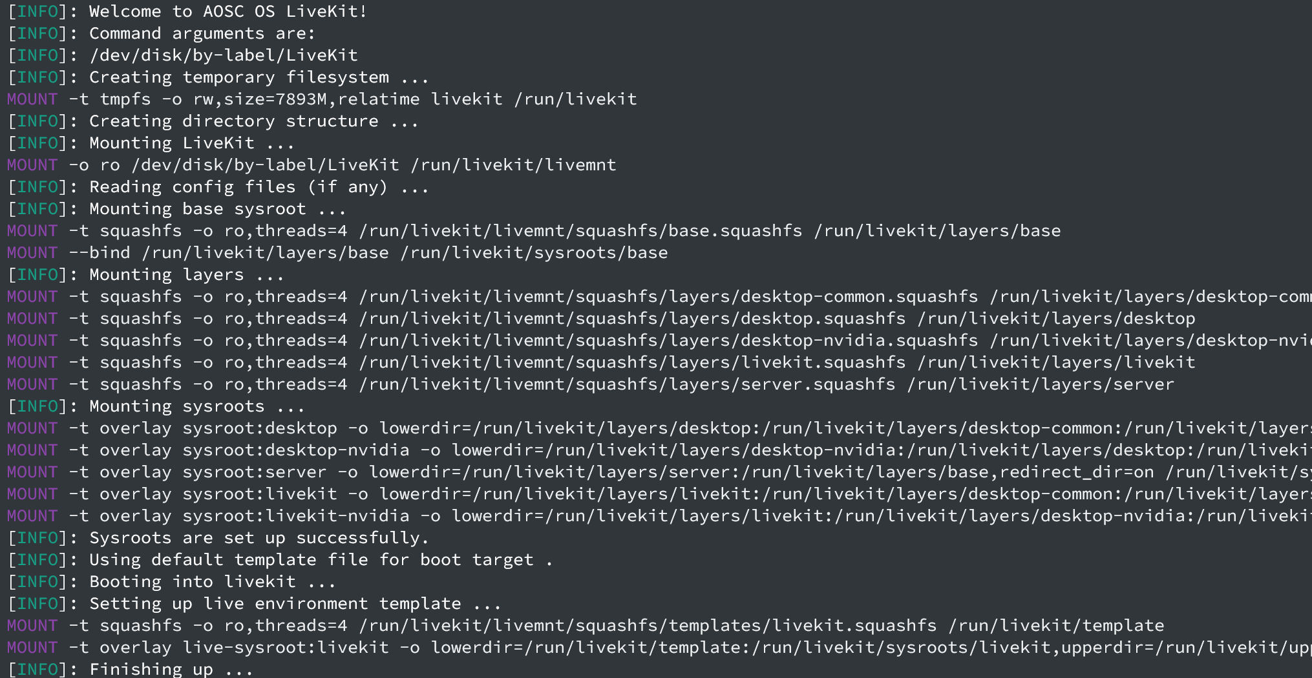
塞爆进行时：结果

Slide 15
模块功能
读取介质内存放的配置文件
根据配置文件挂载基础层和所有分层
根据配置文件描述的依赖信息组合 sysroot
决定需要启动哪一个 sysroot，然后
挂载对应系统的 Live 模板和临时空间
组合成 Live 系统环境，告诉 dracut 启动系统

Slide 16
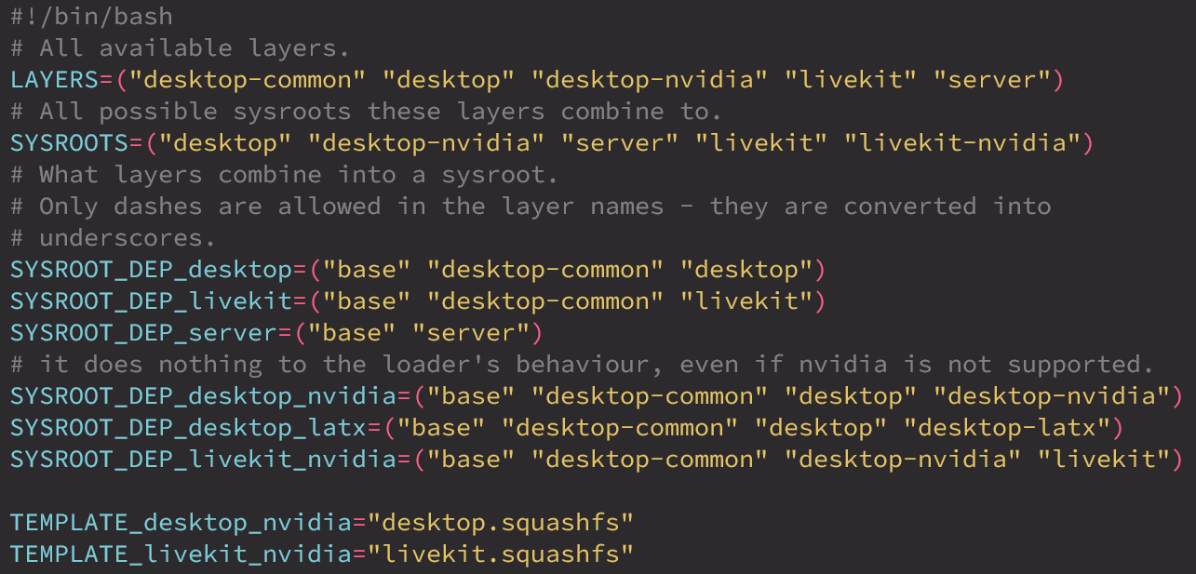
模块配置

Slide 17
细节：如何利用 OverlayFS
我们用到了 OverlayFS 的两种模式：
只读 overlay：只指定底层文件系统
  用于组合只读的 sysroots，避免意外读写污染系统
读写 overlay：需要指定底层和上层文件系统，以及临时工作目录
  用于组合成 Live 可读写环境
  底层文件系统是组合出的 sysroots（只读）
  上层文件系统存放在 tmpfs 中，可读写
Notes:
而且由于 OverlayFS 的特性，根本不允许在挂载期间 lowerdir 发生改变

Slide 18
细节：如何利用 OverlayFS
先以只读方式组合挂载所有的 sysroots
  这些只读 sysroots 会由安装器直接使用（LiveKit 除外）
寻找需要引导的系统所对应的 Live 环境模板
挂载 Live 模板，组合成 Live sysroot
挂载一个 tmpfs，存放可读写的 Live 环境
组合 Live sysroot 和 tmpfs，挂载到 /sysroot
启动！

Slide 19
细节：如何利用 OverlayFS
只读 OverlayFS
mount -o ro squashfs/base.squashfs /layer/base
mount -o ro squashfs/desktop-common.squashfs /layer/desktop-common
mount -o ro squashfs/livekit.squashfs /layer/livekit
mount -t overlay \
-o lowerdir=/layer/livekit:/layer/desktop-common:/layer/base \
sysroot:livekit /sysroots/livekit

Slide 20
细节：如何利用 OverlayFS
可读写 OverlayFS
或者嵌套挂载
mount -t overlay \
-o lowerdir=/layer/livekit:/layer/desktop-common:/layer/base,\
upperdir=/live-rw,workdir=/work,redirect_dir=on \
sysroot-rw:livekit /sysroot # for dracut
mount -t overlay \
-o lowerdir=/sysroots/livekit,\
upperdir=/live-rw,workdir=/work,redirect_dir=on \
sysroot-rw:livekit /sysroot # for dracut

Slide 21
《塞爆：2024》
是一堆打包成 squashfs 的 OverlayFS 上层
启动时现场挂载，按顺序组合出完整系统
同时使用 tmpfs 创建一个读写 overlay
所有 overlay 和 sysroot 都在启动后可见
安装程序可以更简便地安装系统
带全了系统版本，同时尽可能复用组件

Slide 22
《塞爆：2024》
最终，我们做到了：
8.7GB 大小 (amd64)
带有 LiveKit 安装和维护环境
带有基础版、桌面版和服务器版的离线安装包
amd64 和 arm64 带有预置 NVIDIA 驱动的桌面版
龙架构带有预置 LATX+Wine 的桌面版

Slide 23
《塞爆：2024》
显然一张 DVD-9 是容不下了
蓝光烧进去又有些浪费
要同时用到所有内容，无法分盘
比较吃随机读写
所以还是用 U 盘吧！这东西也不贵了现在

Slide 24
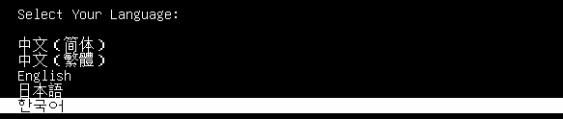
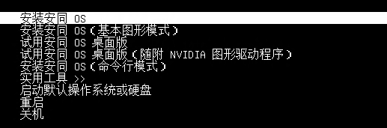
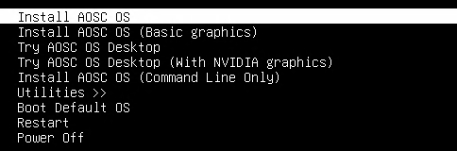
《塞爆：2024》外传
语言选择可以从 GRUB 下手
GRUB 的菜单可以被翻译 (gettext)

Slide 25
《塞爆：2024》外传
编写启动配置文件，使用 Shell 的 Gettext 语法：
使用 xgettext 导出翻译模板并翻译
msgfmt 生成 .mo 文件，放置于 GRUB 可读的位置
使用 secondary_locale_dir 环境变量
编写或生成语言选择菜单
大功告成！
menuentry $"Welcome to LiveKit!" { … }

Slide 26
《塞爆：2024》外传
grub.cfg:
set secondary_locale_dir=/boot/locales_menu
menuentry “中文（简体）” {
set lang=zh_CN
configfile /boot/grub/installer.cfg
}
menuentry “English” {
set lang=en_US
configfile /boot/grub/installer.cfg
}

Slide 27
《塞爆：2024》外传
在这之后，LiveKit 就可以：
在每个启动项给内核传递语言设置参数
在 initrd 期间设置 Live 环境的语言
让安装程序跳过选择语言的步骤
让语言设置影响所有方面（包括安装的系统）

Slide 28
总结
合理利用 OverlayFS 打造多功能启动盘
OverlayFS 的组合方式
dracut 非常灵活，且非常容易扩展
GRUB 有完整的多语言支持

Slide 29
Q&A

Slide 30
Thanks

